Slide 1
Técnicas de Prueba

Slide 2
Caja negra vs caja blanca
Partición de equivalencia
Análisis de valores límites
Tablas de decisión
Transición de estados
Agenda

Slide 3
Caja negra vs. caja blanca
1

Slide 4
Caja negra vs. caja blanca
Criterio de Comparación | Caja Negra | Caja Blanca
Base de prueba | Requisitos de software Especificaciones Casos de uso Historias de usuario | Arquitectura de software Diseño detallado de software Cualquier otra fuente de información relacionada a la estructura de software
Uso de Especificaciones de software | Son una fuente principal de consulta para el diseño de estos casos de prueba. | Se utilizan a menudo como una fuente adicional de información para detectar el resultado esperado de los casos de prueba.
Cobertura | Se mide en función de los elementos probados en la base de prueba y de la técnica aplicada a la base de prueba. | Se mide en base a los elementos probados dentro de la estructura seleccionada —por ejemplo, el código o las interfaces—.

Slide 5
Partición de equivalencia
2

Slide 6
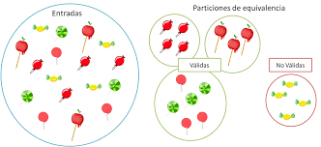
Partición de equivalencia
En esta técnica se dividen los datos en particiones conocidas como clases de equivalencia, donde cada miembro de estas clases o particiones es procesado de la misma manera.

Slide 7
Veamos un ejemplo de cómo aplicar la técnica de Partición de equivalencia.

Slide 8


Slide 9


Slide 10
¿Cómo aplicamos la técnica?
Partición Válida
Partición Válida
Partición No Válida
100% Descuento
15% Descuento
Black friday N/A
Años
2
9
18
0
6
12

Slide 11
Análisis de valores límites
3

Slide 12
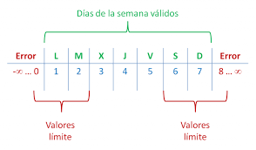
Análisis de valores límites
Es una extensión de la técnica de partición de equivalencia que solo se puede usar cuando la partición está ordenada, y consiste en datos numéricos o secuenciales.

Slide 13
Veamos un ejemplo de cómo aplicar la técnica de Análisis de valores límites (continuación del ejemplo de Black Friday)

Slide 15
¿Cómo aplicamos la técnica?
Partición válida
Partición válida
Partición no válida
100% Descuento
15% Descuento
Black friday N/A
Años
2
9
18
0
6
12

Slide 16
¿Cómo aplicamos la técnica?
Partición válida
Partición válida
Partición no válida
100% Descuento
15% Descuento
Black friday N/A
Años
1
2
5
7
9
11
13
18
0
6
12

Slide 17
Tablas de decisión
4

Slide 18
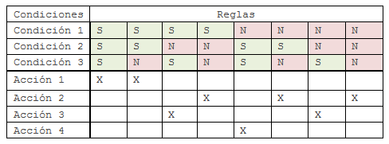
Tablas de decisión
Esta técnica se utiliza para pruebas combinatorias, formadas por reglas de negocio complejas que un sistema debe implementar.

Slide 19
Veamos un ejemplo de cómo aplicar la técnica de Tabla de decisión

Slide 20

¿Cómo aplicamos la técnica?

Slide 21
¿Cómo aplicamos la técnica?
Condiciones
Online ID
Password
Acciones
Login OK
Regla 1
V
V
V
Regla 2
V
F
F
Regla 3
F
V
F
Regla 4
F
F
F

Slide 22
Transición de estados
5

Slide 23
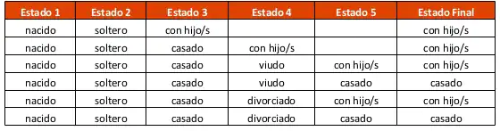
Transición de estados
Un diagrama de transición de estado muestra los posibles estados del software, así como la forma en que el software entra, sale y realiza las transiciones entre estados.

Slide 24
Veamos un ejemplo de cómo aplicar la técnica de Transición de estados
(continuación del ejemplo de aplicativo bancario)

Slide 25
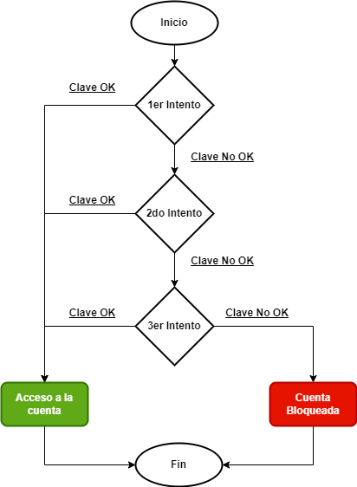
¿Cómo aplicamos la técnica?

Slide 27
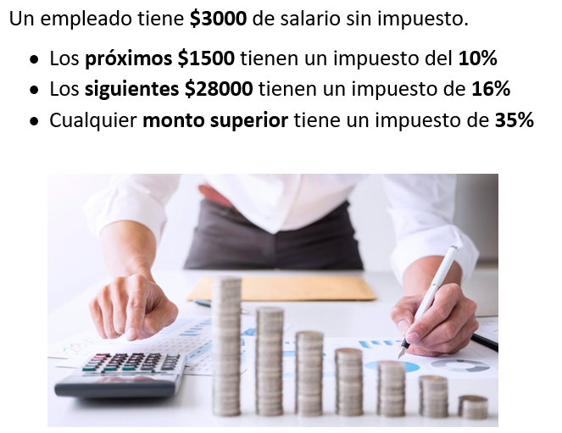
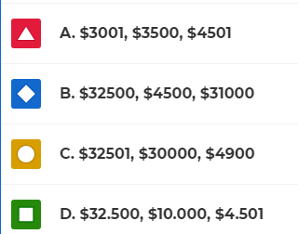

Resuelto ejercicio Kahoot
P.Eq. 1
P.Eq. 2
P.Eq. 3
P.Eq. 4
N/A
10%
16%
35%
3000
4500
32.500

